Slide 1
Arduino Nedir?
Öğr. Gör. Gökhan MANAV

Slide 2
Mikrodenetleyici Üreticileri
AMCC
Atmel
Comfile Technology Inc.
Coridium
Cypress MicroSystems
Dallas Semiconductor
Elba Corp.
Freescale Semiconductor
Fujitsu
Holtek
Infineon
Intel
Microchip Technology
National Semicondutor
NEC
Parallax, Inc.
Philips Semiconductors
PICAXE
Renesas Technology
Silabs
Silicon Motion
STMicroelectronics
Texas Instruments
Toshiba
Western Design Center
Ubicom
Xemics
Xilinx
ZiLOG

Slide 3
Neden Arduino ?
Hobi uygulamaları için geliştirilmiştir.
Ucuzdur.
IDE (Integrated Development Environment) birçok platform için geliştirilmiştir (Mac, Windows, Linux)
«C» ile basit, anlaşılır programlama imkanı
Açık kaynak ve yazılım / donanım geliştirilebilir.
Arduino Shields

Slide 4
Örnek Arduino Shields
VGA Kamera
GPS (Global Positioning System)
LCD Ekran
Eternet
WiFi
Motor Kontrol (DC, adım motoru)
Load Cell
İvme ölçer / jiroskoplar
LED göstergeler
Hafıza Kartları
Hava sensörleri
Röleler
Robotik

Slide 5
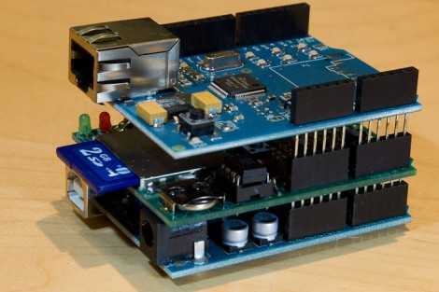
Arduino Uygulamaları
Arduino WEB Server
Eternet
Depolama
İşlemci

Slide 6
Araştırma
Bir sonraki dersimize kadar sizlerde Arduino ile yapılan ya da yapılabilecek uygulamalar hakkında kısa bir araştırma yapın.

Slide 7
Arduino UNO R3

Slide 8
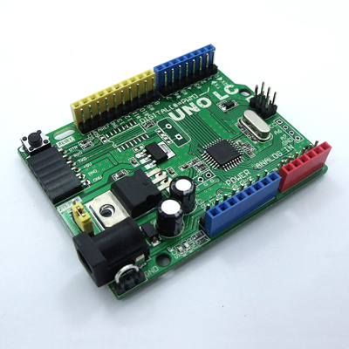
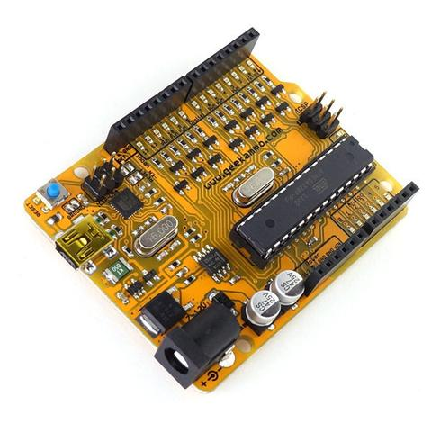
Arduino Uyumlu Kartlar
BUONO UNO LC
MAGPIE
Arduino Uno R3 Compatible ATMEGA328P CH340

Slide 9
Sheilds - http://shieldlist.org/

Slide 10
GPIO – General Purpose Input Output
Genel amaçlı giriş çıkış birimi
Dijital giriş ve çıkış olarak kullanılabilirler.
Her bir bacak bir birinden bağımsız olarak giriş ya da çıkış olarak kullanılabilir.
«Analog» (PWM) çıkış bacakları (3,5,6,9,10,11)
Analog bacaklar ayrıca dijital GPIO olarak kullanılabilirler.

Slide 11
Dijital Giriş
Ayrık Devre Elemanları

Slide 12
I2C (Inter-Integrated Circuit)

Slide 13
SPI (Serial Peripheral Interface)

Slide 14
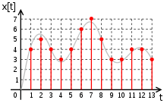
Analog Girişler
Girişine 0 ile 5V arasında analog sinyal uygulanabilir.
Giriş değeri 0 ile 1023 arasında dijital sayıya dönüştürülür.

Slide 15
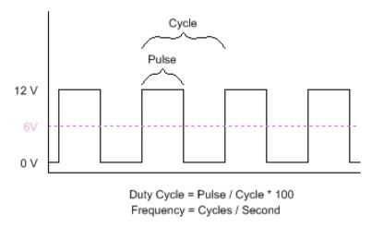
Analog Çıkışlar - PWM
PWM (Pulse Width Modulation) periyot ve görev süresi ile tanımlanan bir modülasyon biçimidir.

Slide 16
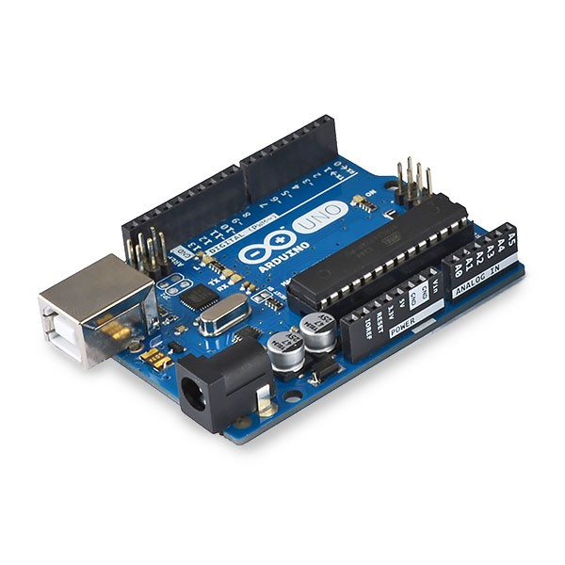
Donanım ve Yazılım
Yazılım
Arduino IDE
C/C++
ASM

Slide 17
Yazılım Dillerinin Karşılaştırılması
 | Arduino IDE | C / C++ | ASM
Yazılım Geliştirmek | Kolay | Orta | Zahmetli
Kütüphaneler | Çok | Çok | Yok
Hız - Performans | Yavaş | Hızlı | Olabildiğince Hızlı
İşlemci Özelliklerinin Kullanımı | Çok Kısıtlı | Oldukça Fazla | Hepsi

Slide 18
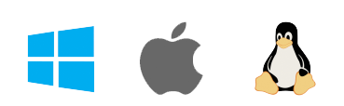
Arduino IDE
Ücretsiz Yazılım
http://arduino.cc/en/Main/Software internet sitesinden indirebilirsiniz.
Mac, Windows, Linux işletim sistemleri için kurulumları vardır.

Slide 19
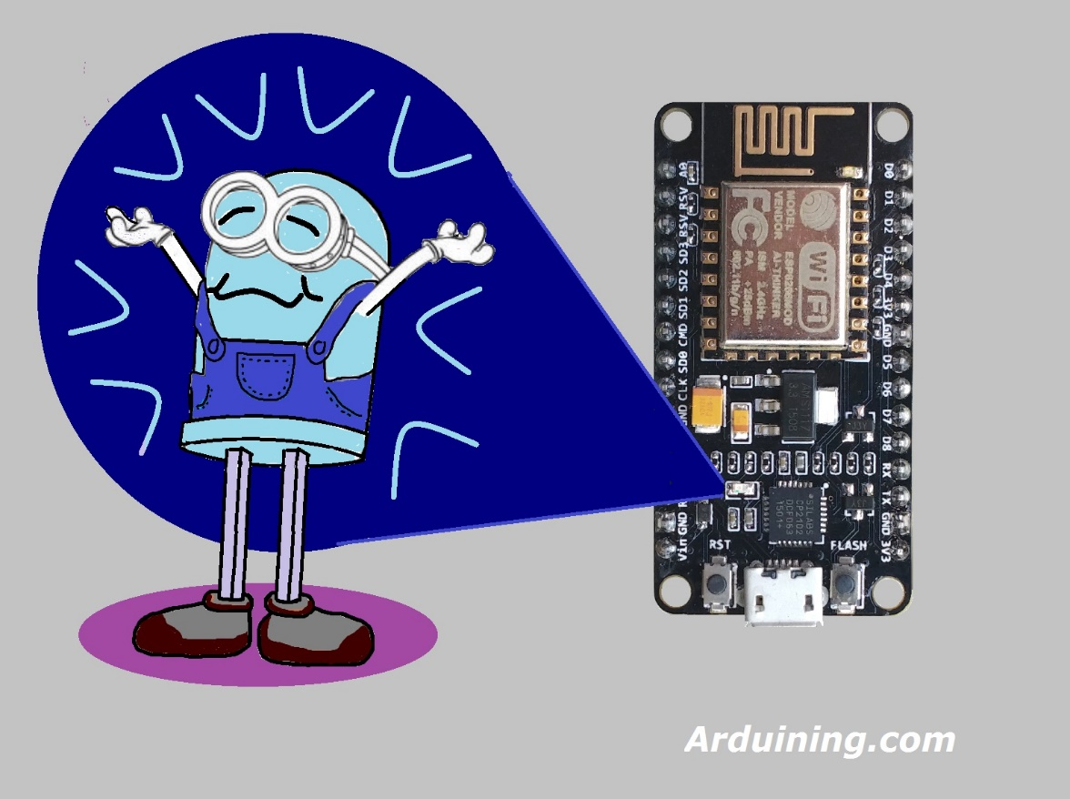
Uygulama
Arduino IDE içerisinde bir çok temel örnek uygulama ile birlikte gelmektedir. Ayrıca yeni bir kütüphane eklediğinizde çoğu zaman eklenilen kütüphanedeki fonksiyonların çalışmasını gösteren örnek bir uygulama da kütüphane ile birlikte gelir. Şimdi Arduino IDE içerisindeki temel örneklere bir göz atma zamanı.

